Slide 1


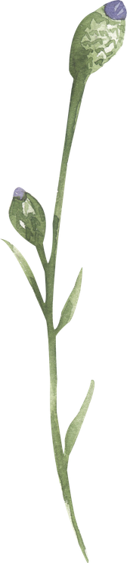
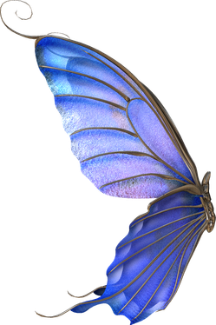
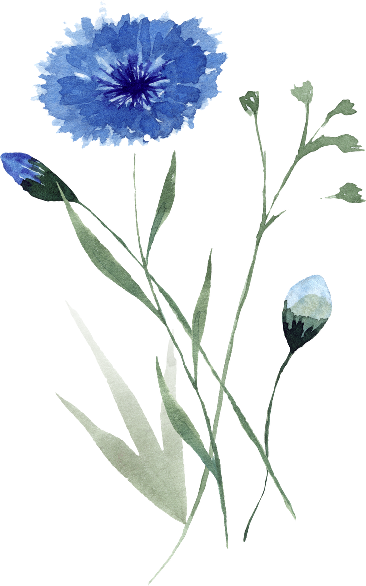
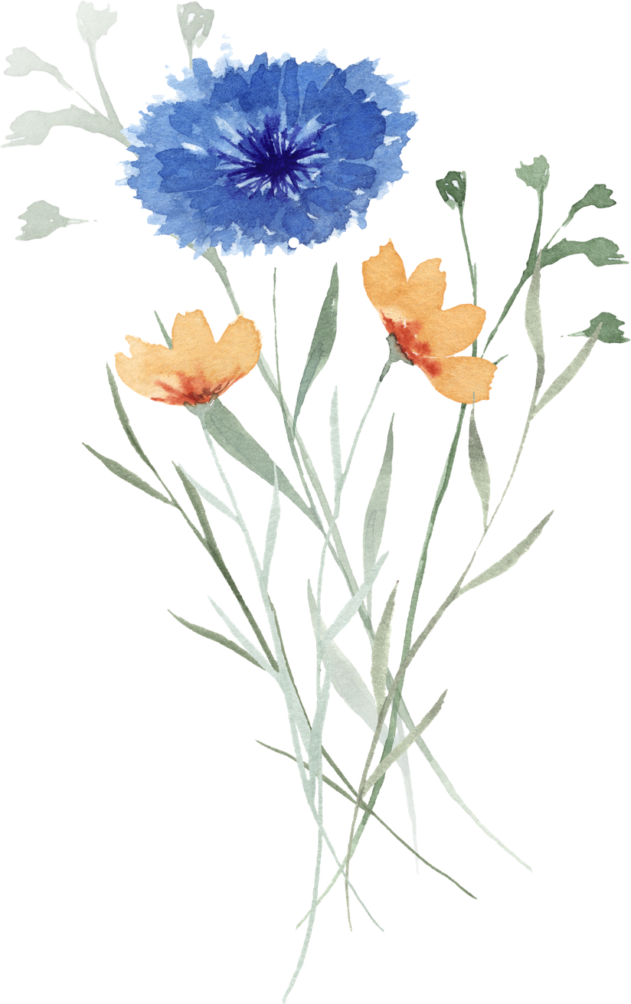
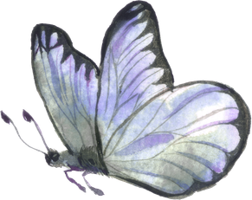
,
Czym jest piekno?
lekcja teatralna po obejrzeniu spektaklu Piękna i Bestia
w szczecińskim Teatrze Lalek Pleciuga
dla klas IV-VI

Slide 2
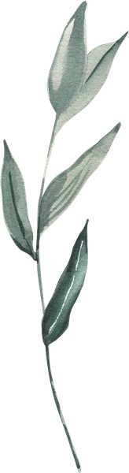



Cele lekcji
dostrzeżesz różne przejawy piękna,
uzasadnisz swoje opinie,
ocenisz zachowanie bohaterów,
uporządkujesz wydarzenia.

Slide 3
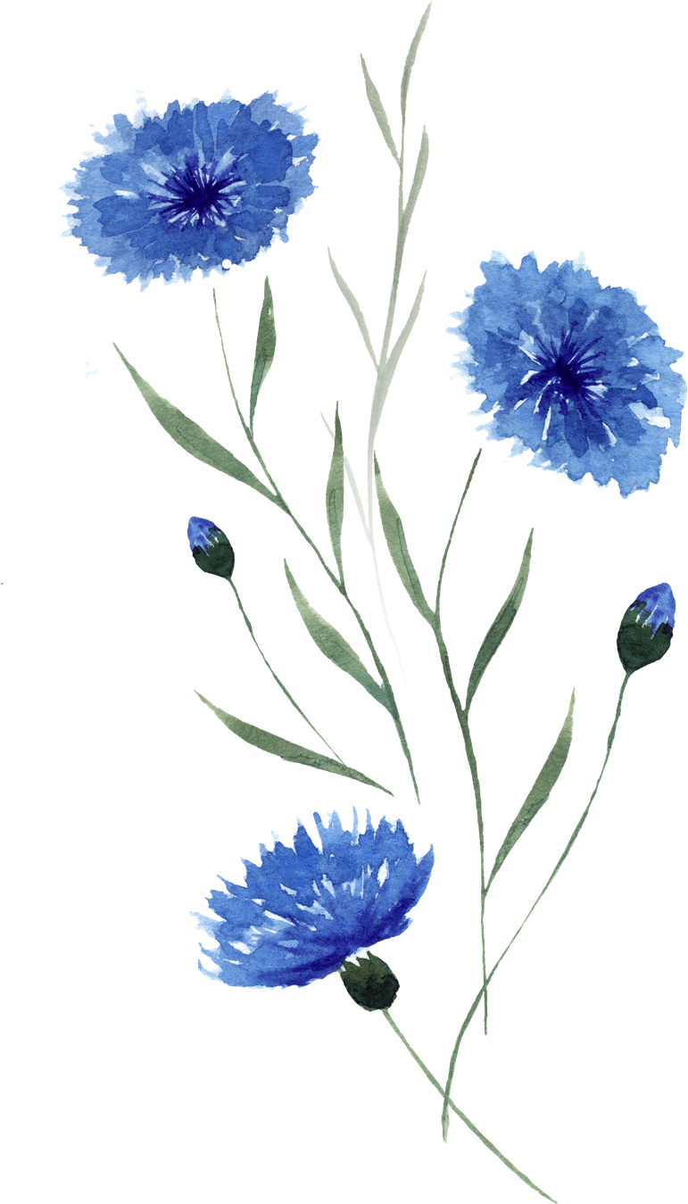
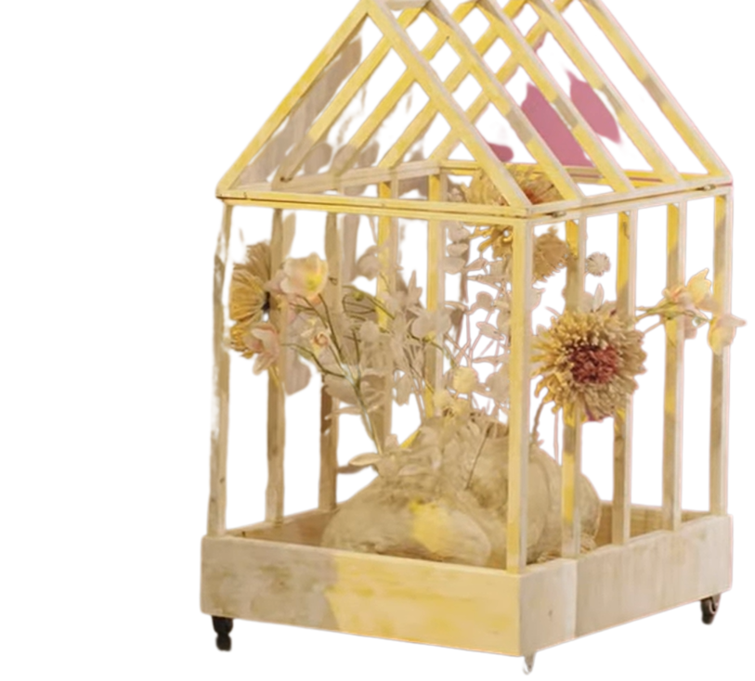
Tymoteusz, oglądając ogród Belli, pyta, czy są brzydkie kwiatki. Odpowiedz mu. Wyjaśnij, dlaczego tak uważasz.

Slide 4
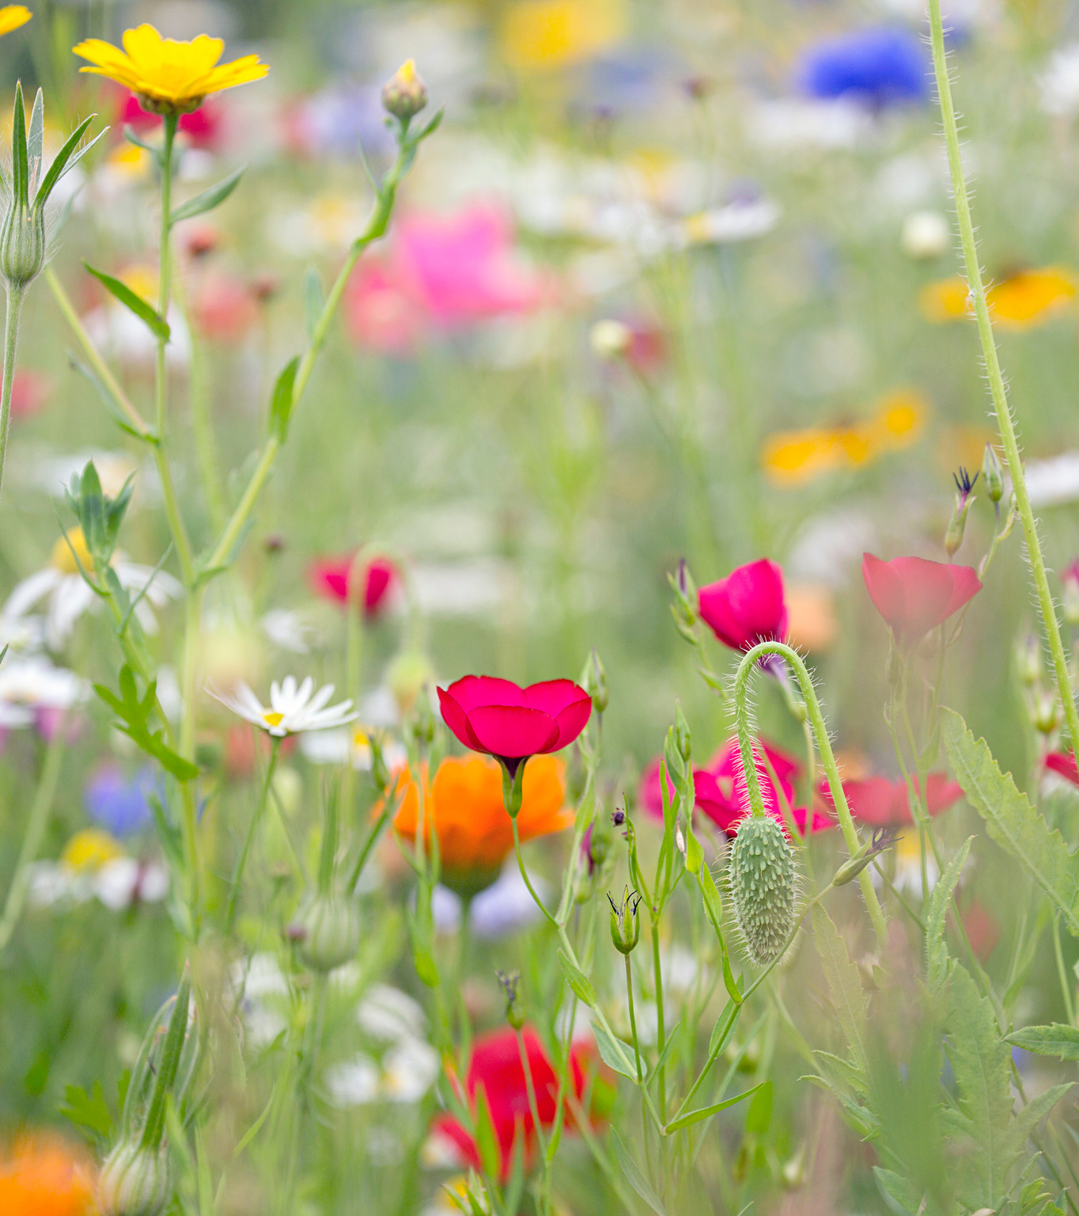
Każdy kwiat jest inny
Jedne kwiaty są miękkie.
Inne są kłujące.
Dla Belli najpiękniejszy kwiat to kłująca róża.
Czym jest piękno?

Slide 5
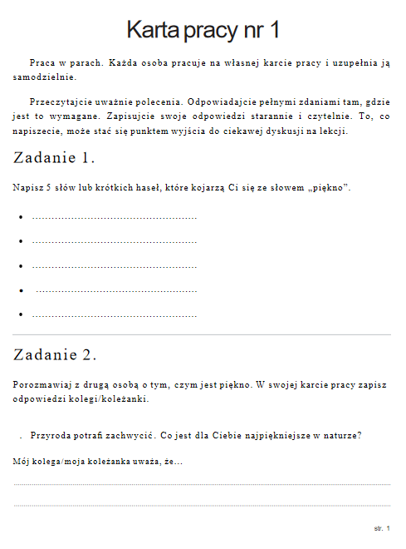
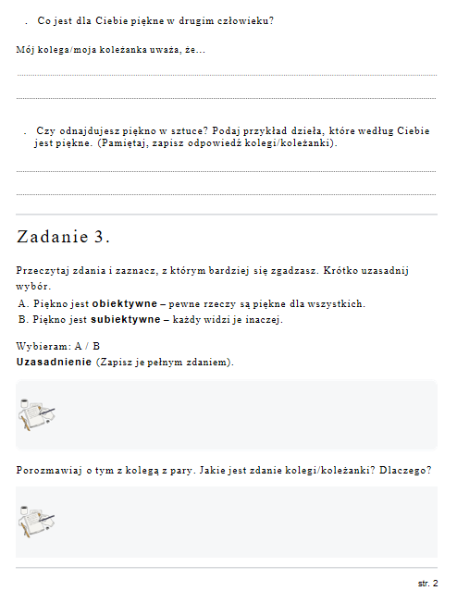
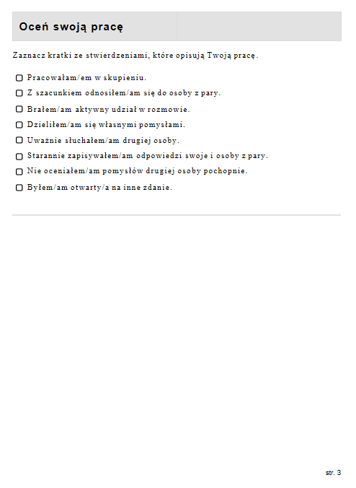
Praca w grupach

Slide 6

Każdy może inaczej odpowiedzieć na pytanie: Czym jest piękno?
Piękno to uśmiech mojej mamy.
Piękno to dobro, życzliwość i troska o innych.
Piękno to coś, co się nam podoba.
Piękno to coś ładnego.

Slide 7
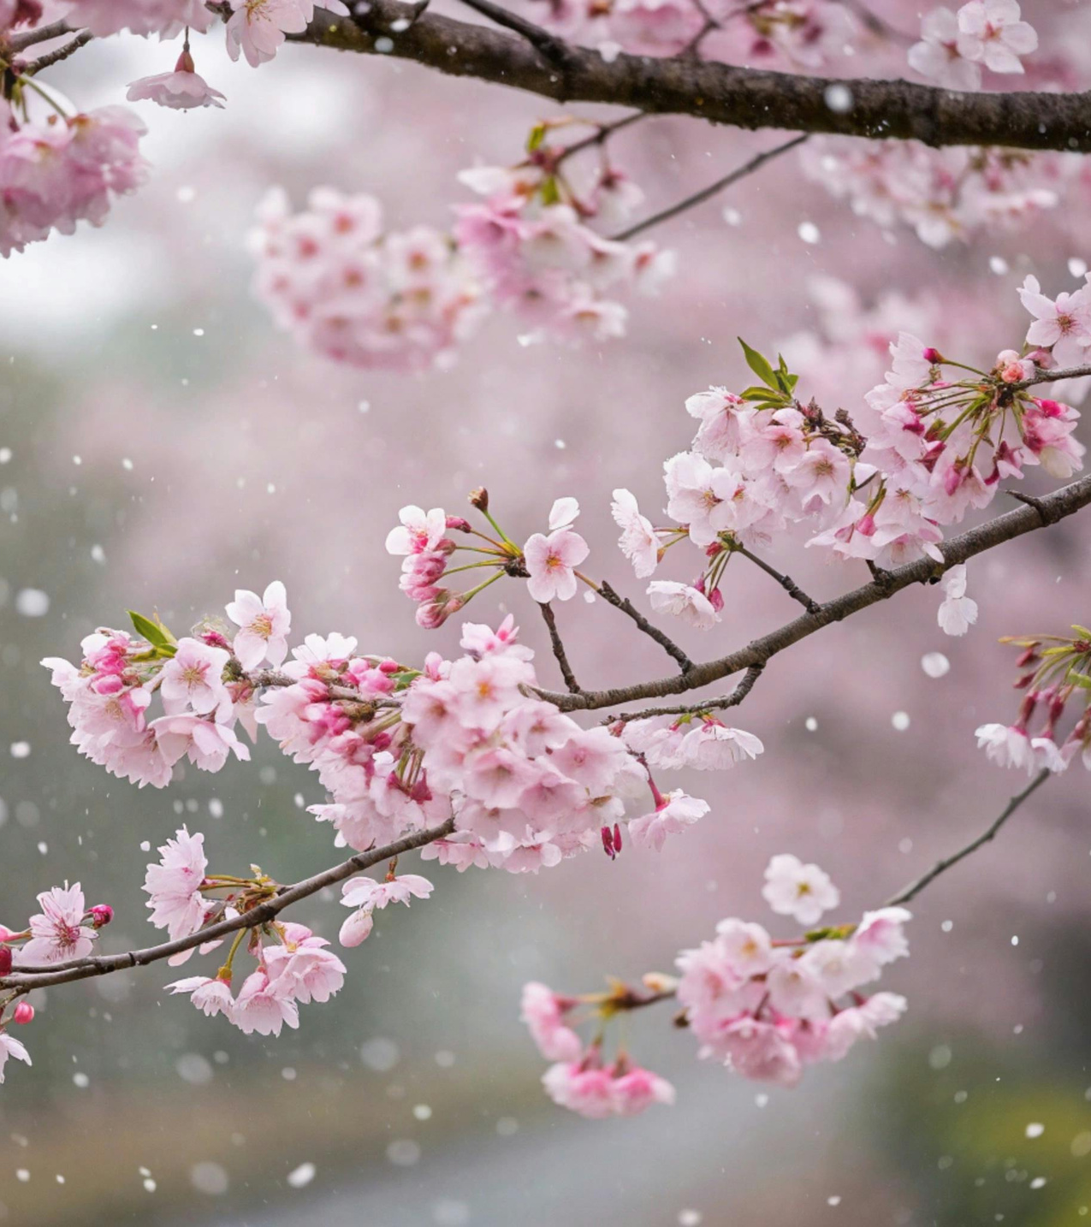
Piękno można...
zobaczyć.

Slide 8
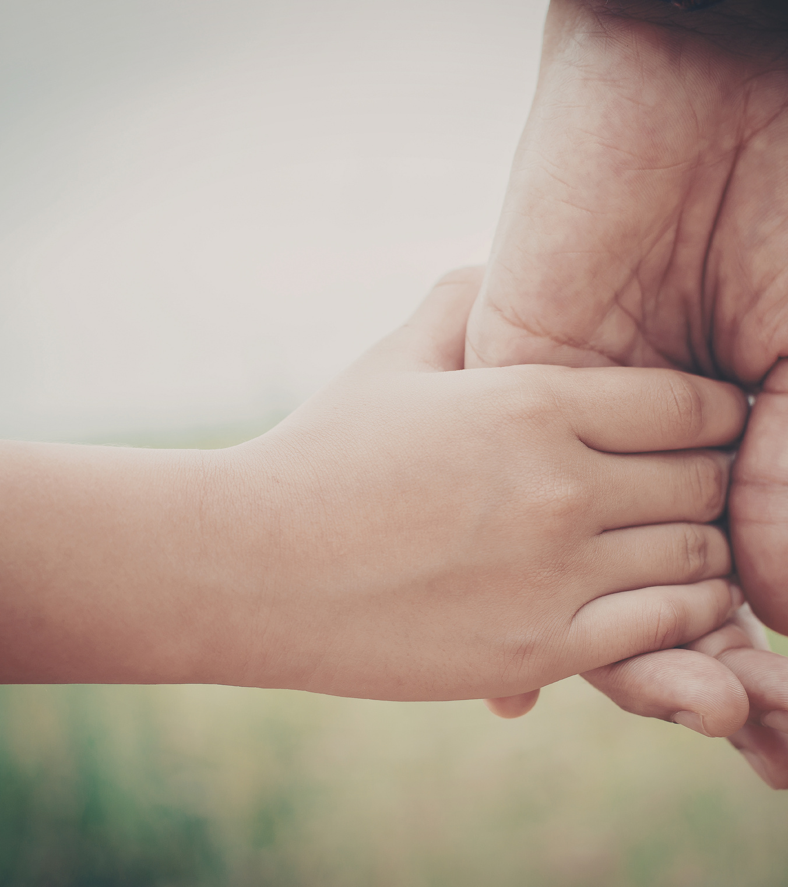
Piękno można...
poczuć.

Slide 9
Kto z bohaterów spektaklu jest piękny?
Dlaczego?

Slide 10
Przypomnijmy sobie wydarzenia w Pięknej i Bestii. Które zachowania bohaterów były piękne?

Slide 11
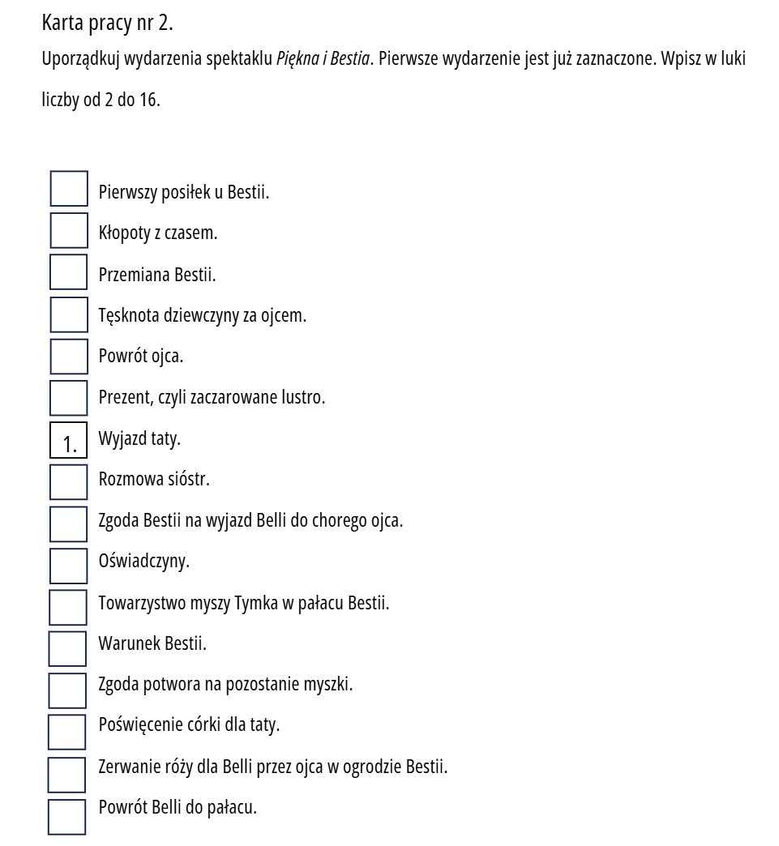
Wypełnij kartę pracy nr 2.

Slide 12
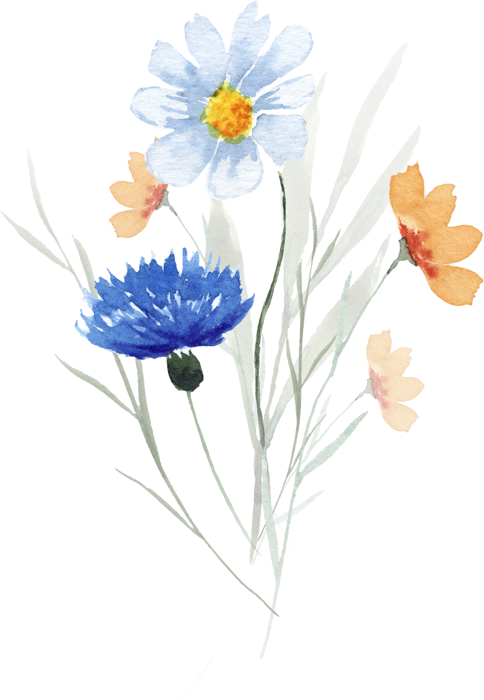

Wydarzenia
01
02
03
04
Zerwanie róży dla Belli.
Warunek Bestii.
Wyjazd taty.
Powrót ojca.

Slide 13
Wydarzenia
05
06
07
08
Pierwszy posiłek
u Bestii.
Zgoda Bestii na pozostanie Tymka.
Poświęcenie córki dla taty.
Towarzystwo Tymka.

Slide 14
Wydarzenia
09
10
11
12
Zgoda Bestii
na wyjazd
do chorego ojca.
Tęsknota Belli.
Rozmowa sióstr.
Prezent.

Slide 15
Wydarzenia
13
14
15
16
Kłopoty
z czasem.
Powrót
do pałacu Bestii.
Przemiana Bestii.
Oświadczyny.

Slide 16
Które zachowania bohaterów były piękne?

Slide 17





I co, jestem przerażający?
Jak wygląda Bestia?
WYGLĄD
Ja znam wielu ludzi, który zachowują się jak potwory!
Co robi Bestia?
Bestia
ZACHOWANIE
Myślę, że w środku jest pan chyba miłym człowiekiem.
Jaka jest Bestia?
CHARAKTER

Slide 18
Zagraj w grę i poznaj wygląd, zachowanie i charakter Bestii.

Slide 19
Kto w spektaklu był prawdziwą bestią?
Dlaczego?

Slide 20
Bella
siostry
troskliwa
oschłe
pracowita
leniwe
bezinteresowna
interesowne
pomocna
samolubne
dobra
złe

Slide 21
Jaka kara spotkała siostry?
Czy była zasłużona?
Dlaczego?

Slide 22
Czego uczy nas spektakl Piękna i Bestia?

Slide 23
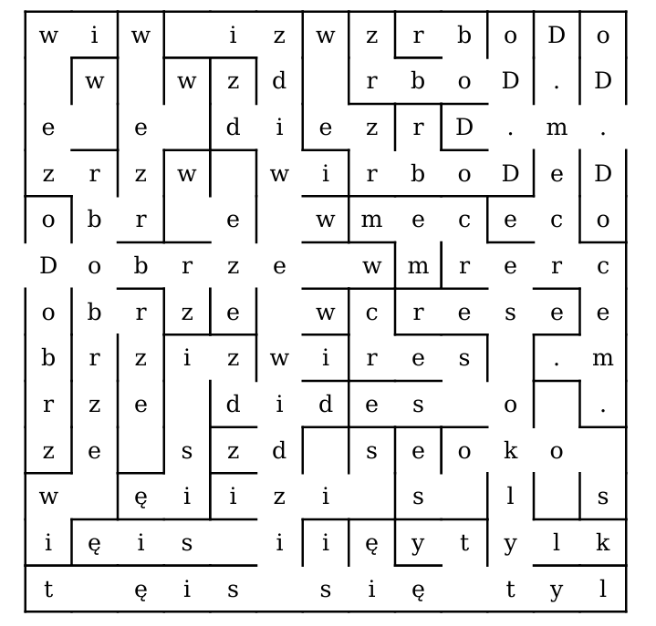
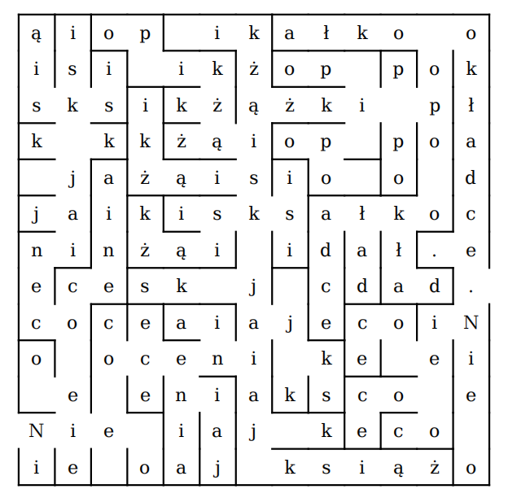
Przejdź labirynt i rozszyfruj zapisane w nich powiedzenia.
Jak je rozumiesz?

Slide 24
Wspólnie podsumujmy lekcję.

Slide 25
Źródła
  szablon Canva: Blue and Beige Cute Floral Gropu Project Presentation,
  grafiki do spektaklu Piękna i Bestia szczecińskiego Teatru Lalek Pleciuga,
  slajd 7.: zdjęcie mikołajka autorstwa Alvesgaspar – praca własna, CC BY-SA 3.0, https://commons.wikimedia.org/w/index.php?curid=15848908.

